Slide 1
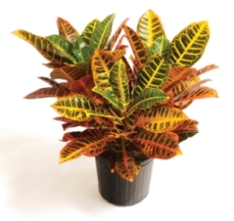
স্বা
গ
ত
ম

Slide 2
৬ষ্ঠ শ্রেনী
বিষয়ঃ সাধারন বিজ্ঞান
অধ্যায়ঃ 4
সময়ঃ ৪5 মিঃ
উপস্থাপনায়
আফরোজা নাসরীন সুলতানা
সহকারী শিক্ষক

Slide 3
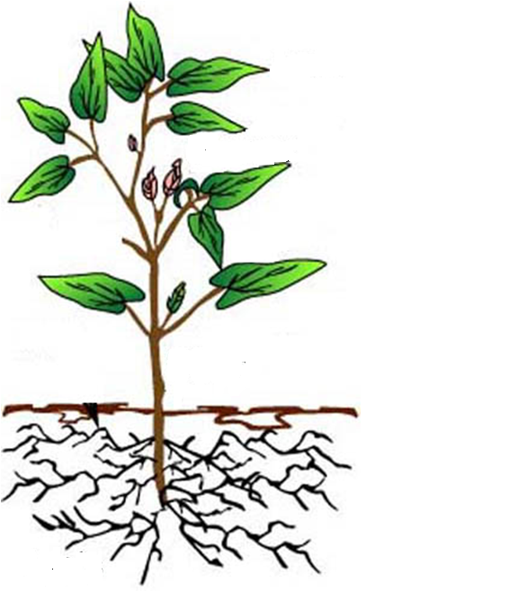
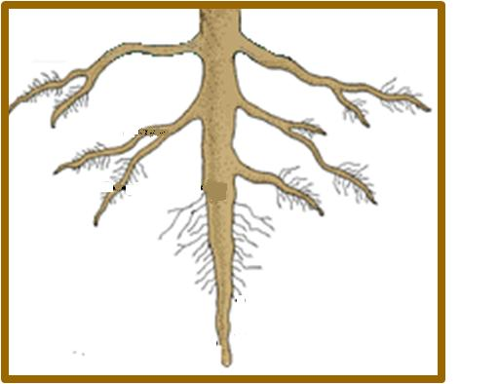
নীচের চিত্রগুলো ভালোভাবে লক্ষ্য কর?
কি দেখতে পাচ্ছ ?

Slide 4
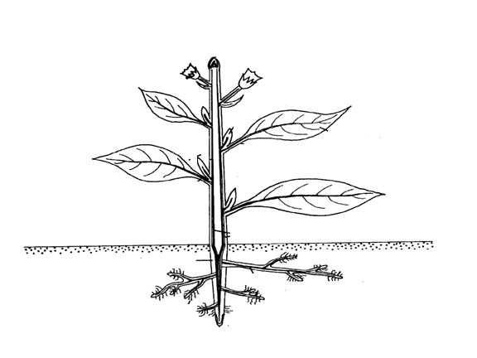
মূল

Slide 5
শিখন ফলঃ
একটি আদর্শ মূলের কয়টি অংশ তা বলতে পারবে।
মূলের প্রকারভেদ করতে পারবে।
মূলের কাজ ব্যাখ্যা করতে পারবে।
চিত্র ও বাস্তবে দেখে বিভিন্ন প্রকার মূল সনাক্ত করতে পারবে।

Slide 6
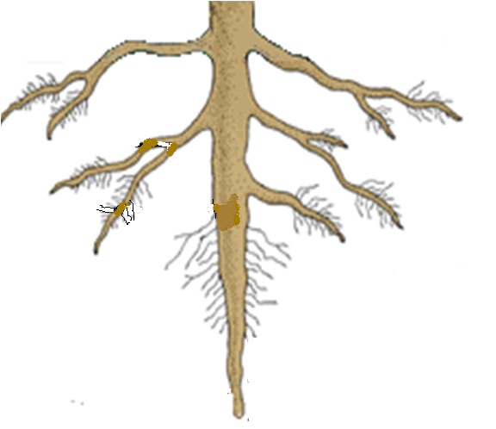
নীচের চিত্রটি লক্ষ্য করে বলোতো তীর চিহ্নিত অংশের নাম ও কাজঃ
স্থায়ী অঞ্চল
শাখা মূল
প্রধান মূল
প্রশাখা মূল
মূলরোম অঞ্চল
বর্ধিষ্ণু অঞ্চল
মূলত্র
বর্ধিষ্ণু অঞ্চলঃ এরপর মসৃণ অংশ কে বলে বর্ধিষ্ণু অঞ্চল।
কাজঃ মুলের বৃদ্ধি
আদর্শ মূলের বিভিন্ন অংশ
মুলরোম অঞ্চলঃ বর্ধিষ্ণু অঞ্চলের পেছনে সূক্ষ্ণ লোমশ অঞ্চলকে বলে মুলরোম অঞ্চল।
কাজঃ মুল রোম দিয়ে উদ্ভিদ পানি শোষণ করে।
মুলরোম অঞ্চলের পর মূলের স্থায়ী এলাকা।
কাজঃ মূলের শাখা প্রশাখা সৃষ্টি করা।
মুলত্রঃ মুলের শেষ প্রান্তে টুপির মত যে অংশ দেখা যায় তাকে মূলটুপি বা মুলত্র বলে।
কাজঃ আঘাত থেকে রক্ষা করা।

Slide 7
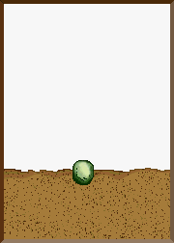
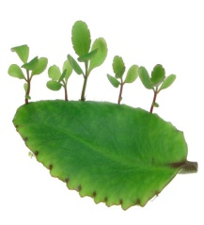
নীচের চিত্রগুলো দেখে বলোতো মূলগুলো কিভাবে উৎপন্ন হয়েছে ?
অস্থানিক মূল
স্থানিক মূল
ভ্রুনমূল বৃদ্ধি পেয়ে সরাসরি মাটির ভিতর প্রবেশ করে শাখা-প্রশাখা বিস্তার করে।
এ মুল ভ্রুনমূল থেকে উৎপন্ন না হয়ে কান্ড ও পাতা থেকে উৎপন্ন হয়।

Slide 8
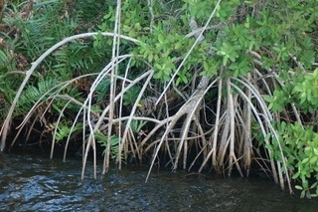
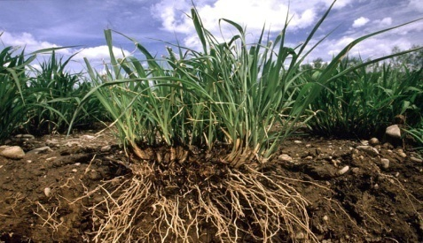
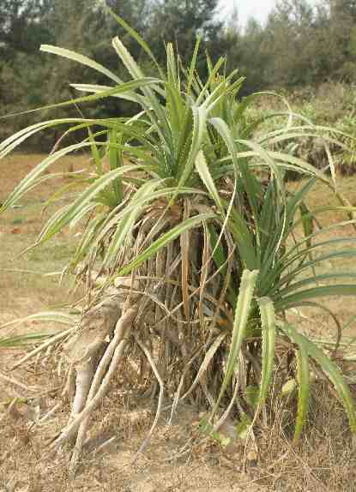
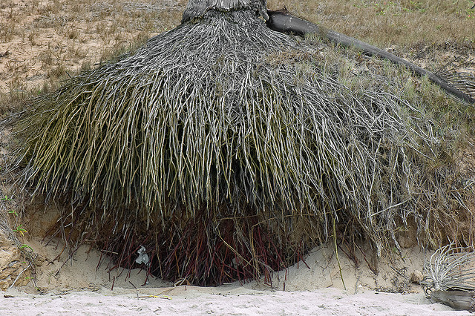
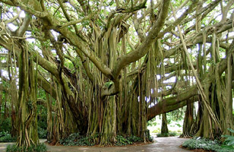
নীচের চিত্রগুলো দেখে বলোতো সবমূলগুলো কী একইরকম দেখতে?
অস্থানিক মূল
গুচ্ছ মূল
অগুচ্ছ মূল

Slide 9
এবার খাতায় নিচের ছকটি তুলে নিয়ে খালি ঘরগুলো পূরণ করঃ
মূলের প্রকারভেদ
মূল
স্থানিক মূল
অস্থানিক মূল
উদাঃ আম গাছের মূল
গুচ্ছ মূল
অগুচ্ছ মূল
উদাঃ ধান গাছের মূল
উদাঃ কেয়া গাছের ঠেস মূল

Slide 10
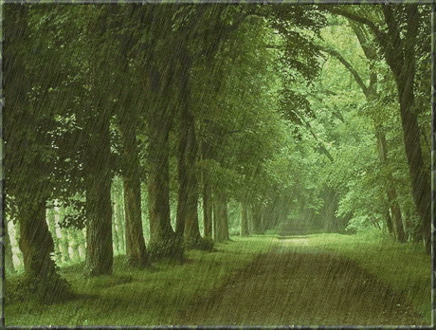
নীচের চিত্রগুলোতে কী দেখছ?
মূল উদ্ভিদকে মাটির সাথে দৃঢ় ও শক্ত ভাবে আটকে রাখে।ফলে উদ্ভিদ ঝড়,বাতাস ও বৃষ্টিপাতে সহজে হেলে পড়ে না।

Slide 11
মূল মাটি থেকে পানি ও খনিজ লবণ শোষণ করে।

Slide 12
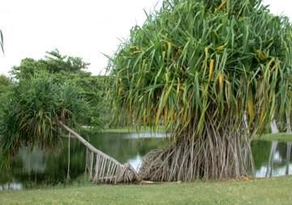
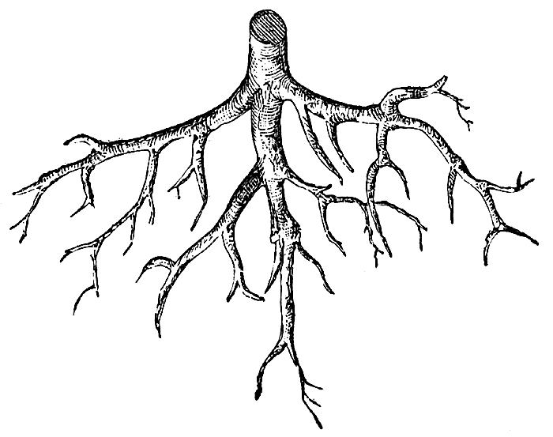
এবার বিভিন্ন মুলের চিত্র দেখে মূলগুলোর নাম বলঃ
২ নং চিত্র
৩ নং চিত্র
৪ নং চিত্র
১ নং চিত্র
৫ নং চিত্র
৬ নং চিত্র
৭ নং চিত্র

Slide 13
দলগত কাজঃ
সময়ঃ ৮ মিঃ
প্রত্যেক দলকে ৫টি বিভিন্ন উদ্ভিদ এর মূল(বাস্তব উপকরণ)দেয়া হবে তারা মূলগুলো সনাক্ত করে নাম,বৈশিষ্ট্য লিখবে ও উপস্থাপন করবে?

Slide 14
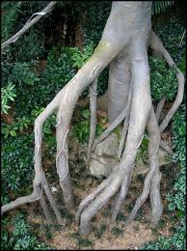
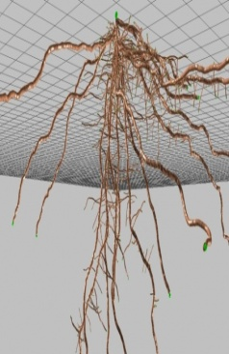
মুল্যায়নঃ
চিত্রের মূলগুলো কোনটি কোন প্রকারের ?
চিত্রে মুলের কোন কাজ দেখানো হয়েছে?
চিত্রে কোন ধরণের মুল দেখা যাচ্ছে? নাম বল?
চিত্রের মূলের কয়টি অংশ?

Slide 15
বাড়ীরকাজঃ
তোমার বাড়ীর আশে পাশের ছোট ছোট পাঁচটি গাছের নাম ও মূল গুলো কি ধরনের ছক আকারে লিখে আনবে।

Slide 16
ধন্যবাদ

